Slide 1
Kardio- és cerebrovaszkuláris események, valamint idő előtti halálozás vizsgálata gyulladásos reumatológiai és szisztémás autoimmun kórképekben:
14 éves magyarországi kohorszvizsgálat
Horváth Beáta
Semmelweis Egyetem
Reumatológiai és Immunológiai Klinika
Budapest

Slide 2
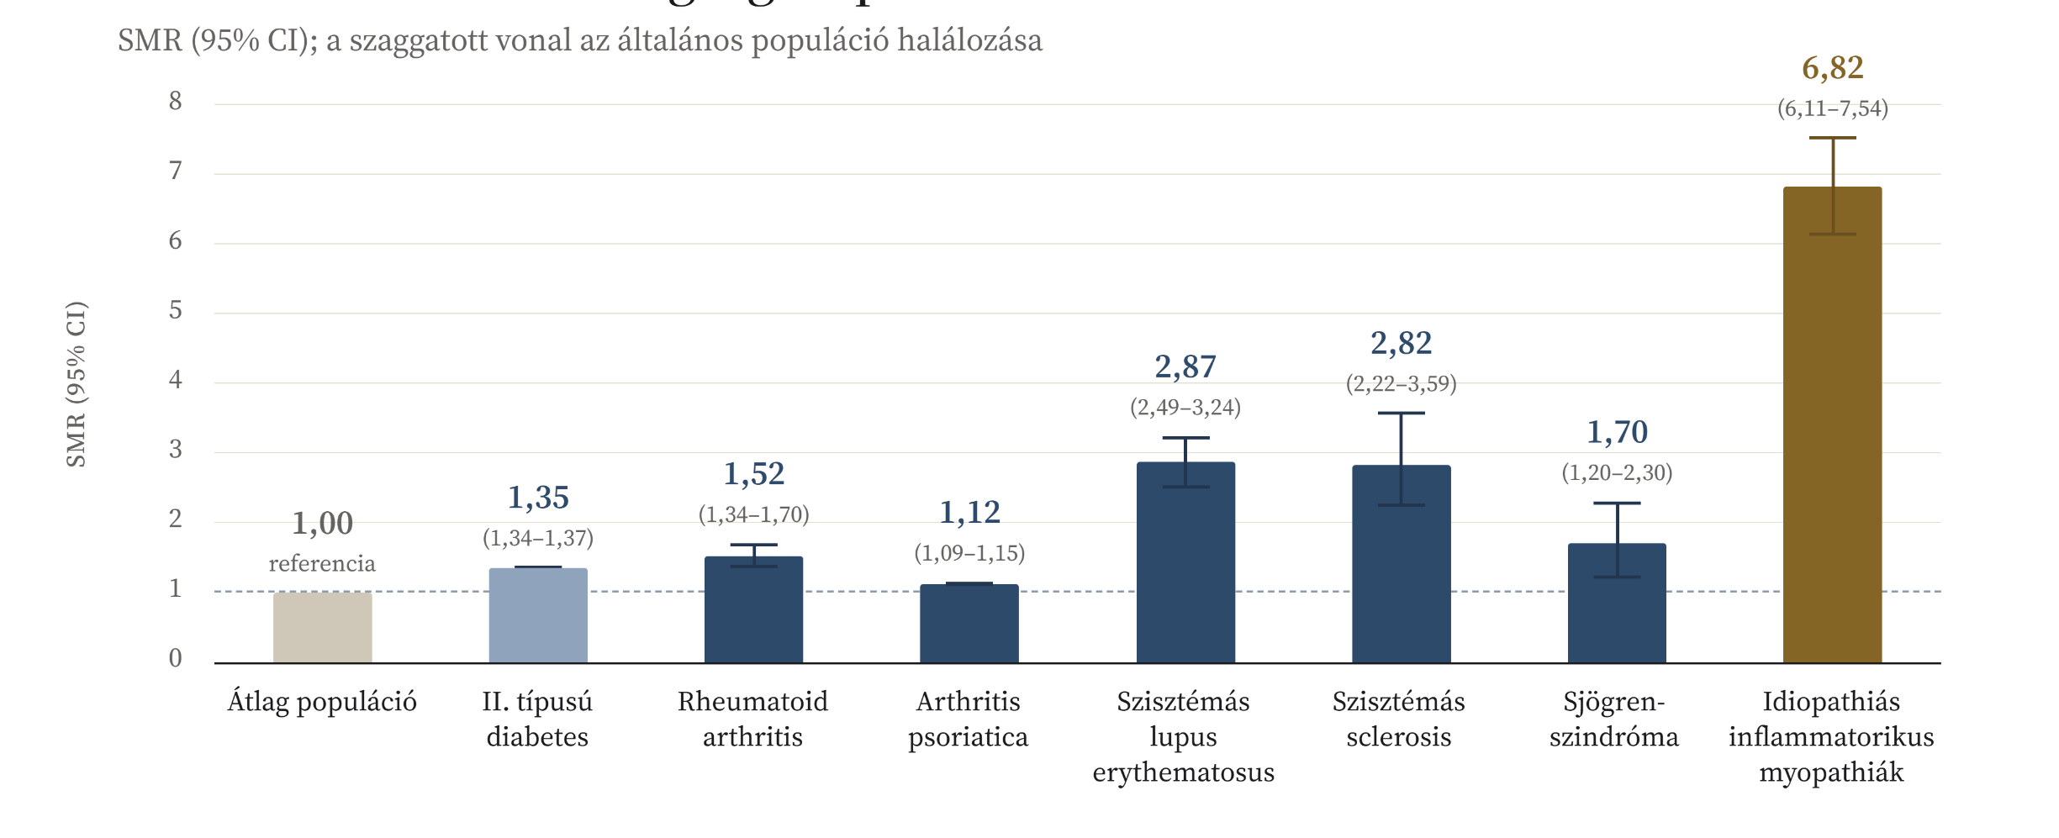
Halálozási adatok szisztémás autoimmun kórképekben
Linkeviciute-Ulinskiene et al. Increased Mortality Risk in People with Type 2 Diabetes Mellitus in Lithuania. Int J Environ Res Public Health. 2020 Sep 20;17(18):6870.
Lee YH, Song GG. All-cause and cause-specific mortality in rheumatoid arthritis: a meta-analysis. Z Rheumatol. 2024 Dec;83(Suppl 3):314-320.
Huang H et al. (2025) Mortality in patients with psoriatic arthritis: a systematic review and meta-analysis. Front. Immunol. 16:1622159.
Lee YH, Song GG. Mortality in patients with systemic lupus erythematosus: A meta-analysis of overall and cause-specific effects. Lupus. 2024 Aug;33(9):929-937.
Lee YH. Overall and sex- and disease subtype-specific mortality in patients with systemic sclerosis : An updated meta-analysis. Z Rheumatol. 2019 Mar;78(2):195-201.
Rusinovich-Lovgach O et al. Mortality in Patients With Sjögren Disease: A Prospective Cohort Study Identifying Key Predictors. J Rheumatol. 2025 Mar 1;52(3):257-262.
Yu C et al. The Prospective Registry Of MyositIS (PROMIS): II. Temporal shifts in causes of death among patients with idiopathic inflammatory myopathies Jour of the Am Acad of Dermat, 2025

Slide 3
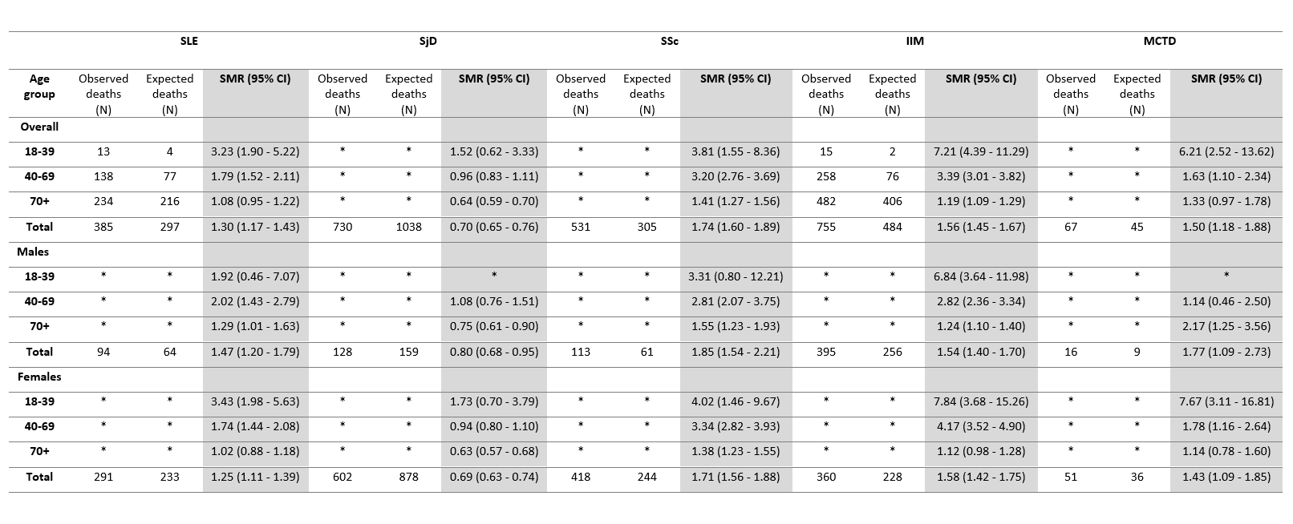
Korai halálozás
Samir Patel et al. The incidence and mortality of connective tissue diseases: a population-level cohort study in England from 2012 to 2023, Rheumatology, Vol. 64, Dec 2025

Slide 4
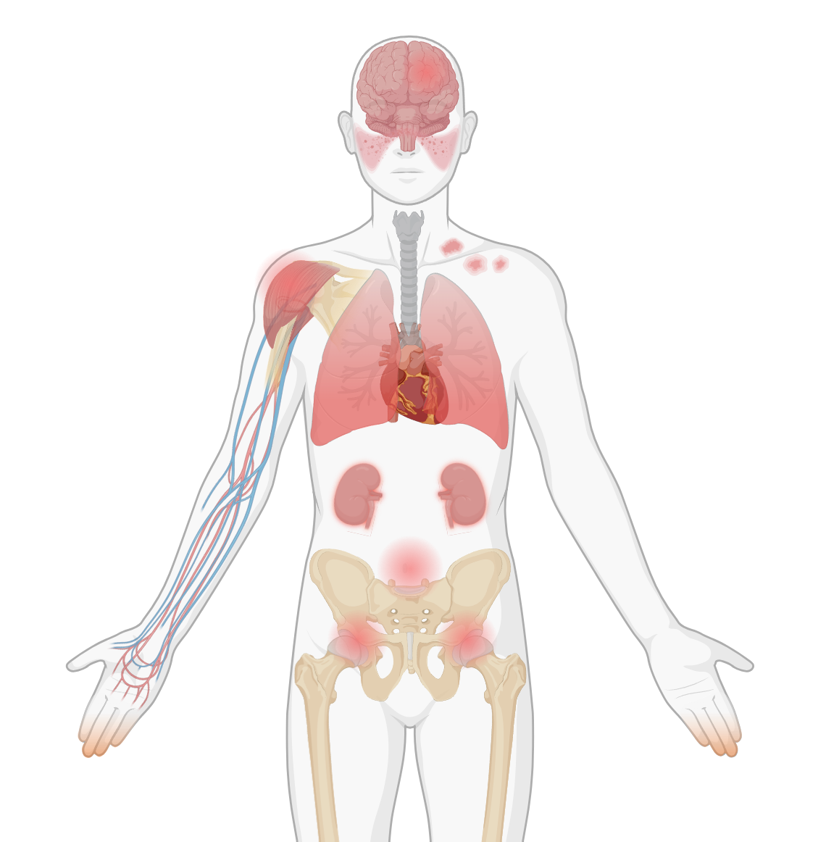
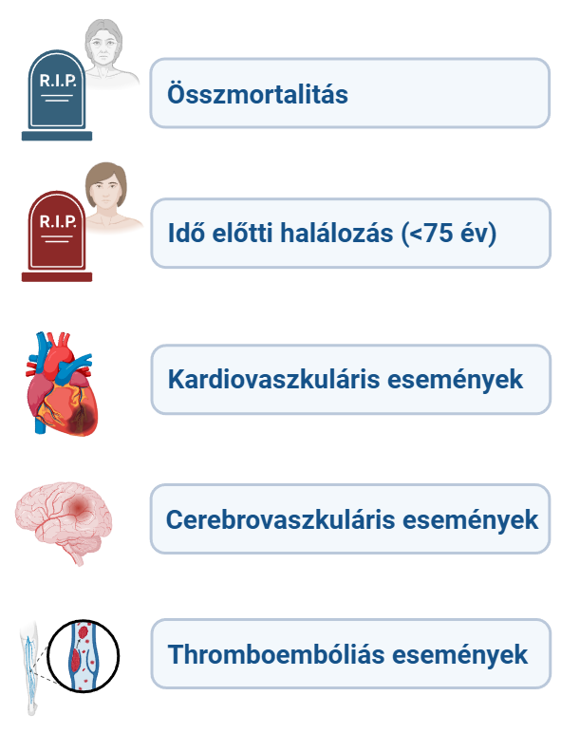
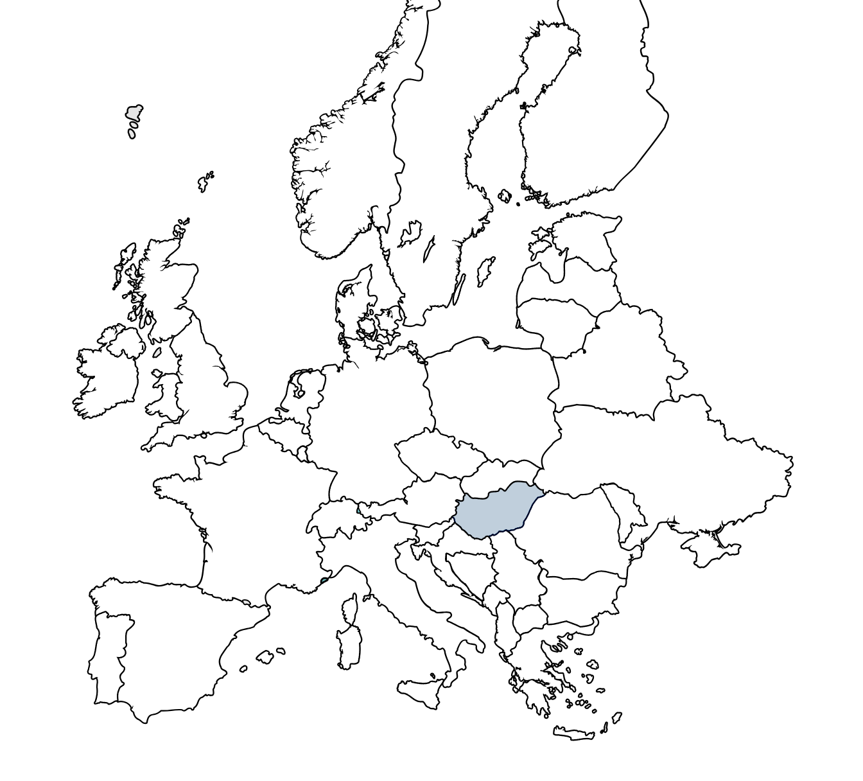
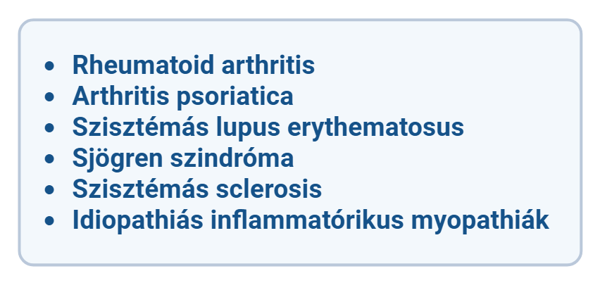
Célkitűzéseink

Slide 5
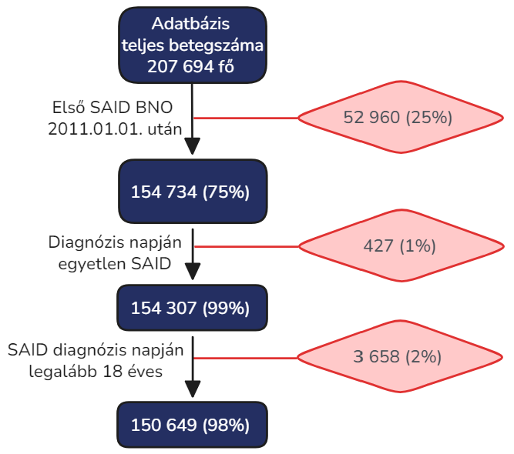
Módszertan
Adatforrás: Nemzeti Egészségbiztosítási Alapkezelő (NEAK)
Vizsgált időszak: 2010.01.01 – 2024.12.31
Vizsgált indikációk:
  Rheumatoid arthritis (RA)
  Arthritis psoriatica (PsA)
  Szisztémás lupus erythematosus (SLE)
  Sjögren szindróma (SjS)
  Szisztémás sclerosis (SSc)
  Idiopathiás inflammatórikus myopathia (IIM)
Kizárási kritérium:
  Első 365 napban már szerepel a vizsgált BNO
  Diagnózis napján több SAID diagnózis
  18 év alatti betegek
Végpontok: Halál, Kardio-cerebovaszkuláris események
(akut szívinfarktus; szívelégtelenség; tüdőembólia; stroke )

Slide 6
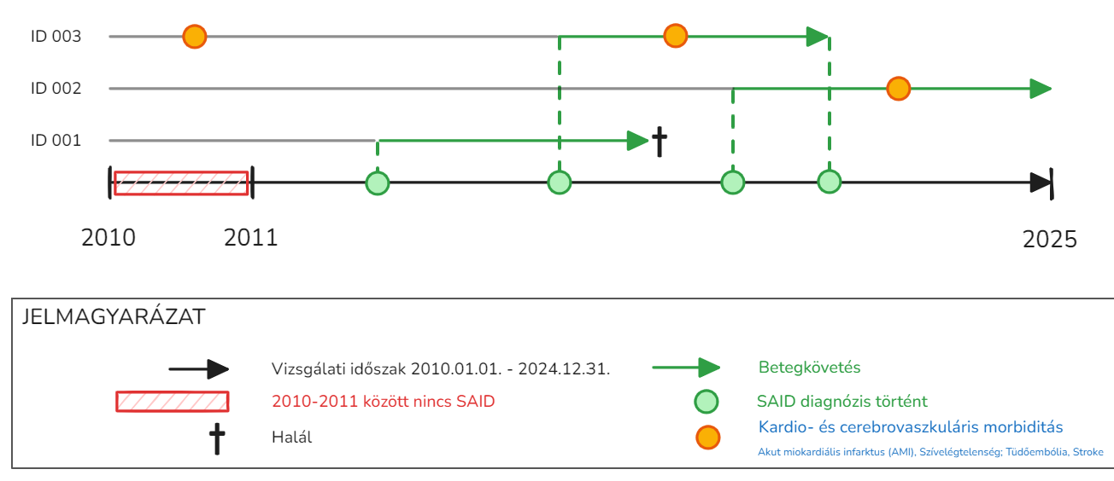
Kutatási elrendezés

Slide 7
Eredmények
- 14 éves magyarországi kohorsz-

Slide 8
Vizsgált populáció - incidens betegek
A teljes kutatási betegkörön a női betegek
aránya 72%
Átlagos követési idő 6,78 ± 4,23 év
Összmortalitás 1 000 betegévre számolva
22,5 (22,2-22,8)

Slide 9
Demográfiai és komorbiditás adatok

Slide 10
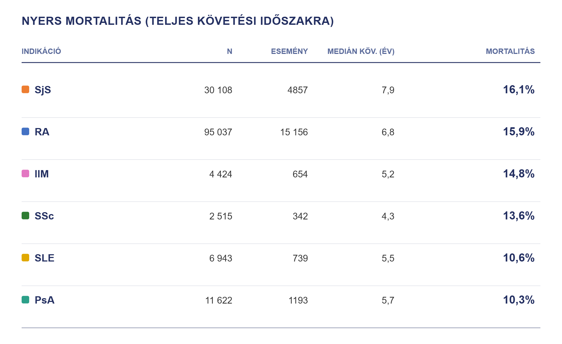
Mortalitás

Slide 11
Mortalitás

Slide 12
Mortalitás

Slide 13
Mortalitás

Slide 14
Mortalitás

Slide 15
Mortalitás

Slide 16
Cardio- és cerebrovascularis események

Slide 17
Cox – modell

Slide 18
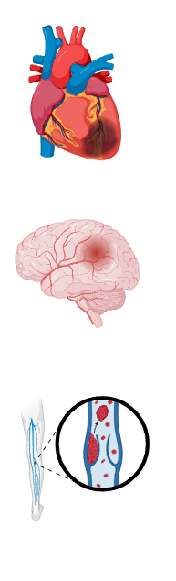
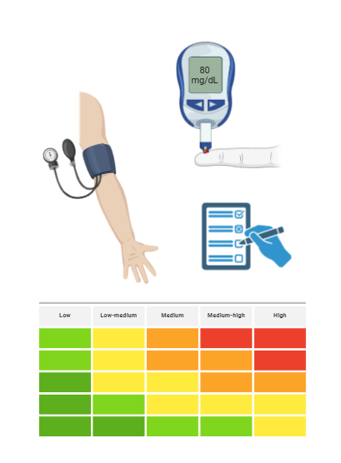
Összefoglalás
N= 150 649 beteg
Utánkövetési idő: 6,78 ± 4,23 év
RIZIKÓSTRATIFIKÁCIÓ
Szívelégtelenség: SSc (HR: 1,7)
AMI: SLE (HR: 1,3)
Emelkedett halálozási rizikó:
  SSc (HR: 1,7)
  SLE (HR: 1,6)
  IIM (HR: 1,6)
Stroke: SLE (HR: 1,3)
Korai halálozási rizikó (YPLL):
  IIM (1102,8 év/1000 fő)
Tüdőembólia: IIM (HR: 2,3)
*Referencia: PsA!

Slide 19


Köszönetnyilvánítás
Balázs Tamás
Healthware Tanácsadó Kft.
Dr. Dorgó András Miklós
Semmelweis Egyetem, Reumatológiai és Immunológiai Klinika
Dr. Gunkl-Tóth Lilla
Semmelweis Egyetem, Reumatológiai és Immunológiai Klinika
Molnár Annamária
Healthware Tanácsadó Kft.
Dr. Bacskai Miklós
Healthware Tanácsadó Kft.
Prof. Dr. Nagy György
Semmelweis Egyetem, Reumatológiai és Immunológiai Klinika

Slide 20
Köszönöm a figyelmet!

